Slide 1


Tuần 5
Bài viết 2:
Luyện tập tả cây cối

Slide 2

1. Đọc lại và tóm tắt bài văn Cây si theo bảng sau:
HS THẢO LUẬN NHÓM 4 LÀM VÀO PHT
Bố cục | Ý chính của đoạn | Nội dung
Mở bài | Giới thiệu về cây si
Thân bài | Miêu tả các bộ phận của cây si | Rễ si:
 |  | Lá si:
Kết bài | Nêu cảm nghĩ về cây si

Slide 3
Bố cục | Ý chính của đoạn | Nội dung
Mở bài | Giới thiệu về cây si | Cây si luôn già hơn những cây khác.
Thân bài | Miêu tả các bộ phận của cây si | Rễ si: rậm, dài, nhìn giống bộ râu; chuyển màu trắng vào ngày sắp mưa hoặc sau mưa. Rễ si khác rễ đa: rễ si không thành những thân phụ, còn rễ đa ăn xuống đất, lớn lên, thành thân phụ.
 |  | Lá si: nhỏ, nhiều, cho bóng mát rượi, không rụng hàng loạt, xanh tươi quanh năm.
Kết bài | Nêu cảm nghĩ về cây si | Cây si có ích lợi với con người: Lá si cho bóng mát, rễ si khiến trẻ nhớ về ông nội, ông ngoại.

Slide 4
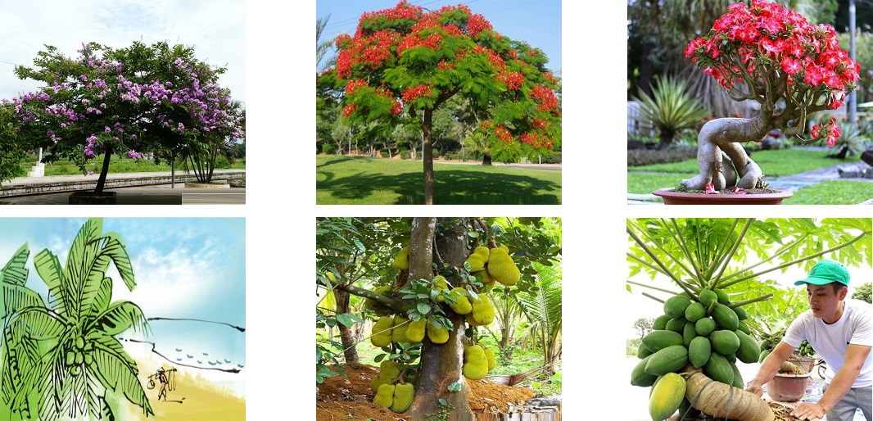
2. Quan sát và ghi lại kết quả quan sát một cây hoa( hoặc cây ăn quả,cây bóng mát, cây lương thực, cây cảnh) mà em yêu thích:

Slide 5

HS THẢO LUẬN NHÓM 2 QUAN SÁT VÀ GHI LẠI KẾT QUẢ QUAN SÁT

Slide 6
Gợi ý:
Em định tả cây nào?
Em quan sát những gì?
Quan sát hình dáng của cây ( to hay nhỏ, cao hay thấp, vươn thẳng hay xòe rộng,…)
Quan sát các bộ phận của cây( gốc cây, thân cây, lá cây, hoa, quả…)
c) Em quan sát bằng những cách nào?
Quan sát hình dáng, màu sắc bằng mắt.
Cảm nhận tiếng lá reo, mùi hương, cánh hoa,… bằng tai, mũi, hoặc tay.
d) Ghi lại vắn tắt kết quả quan sát.

Slide 7

BÁO CÁO KẾT QUẢ

Slide 8
Kết quả quan sát:
Em định tả cây xoài.
b) Hình dáng của cây xoài : to, cao, xòe rộng,…
Các bộ phận của cây xoài :
+ Gốc cây: to, có màu nâu, sần sùi, rễ trồi lên khỏi mặt đất.
+ Thân cây: thẳng chia thành nhiều nhánh.
+ Lá cây: thon dài, màu xanh, lá non có màu đỏ tía.
+ Hoa: nhỏ li ti, tạo thành chùm có màu vàng.
+ Quả: tròn, sống có màu xanh, chín có màu vàng,
ăn có vị ngọt lịm và thơm dịu.

Slide 9
- Em học tập được điều gì sau bài học hôm nay?

Slide 10
Chúc các em học tốt!

Slide 11

DẶN DÒ
- XEM LẠI BÀI
CHUẨN BỊ: LUYỆN TẬP TẢ CÂY CỐI (TIẾT 2)

